Slide 1








Лек4.
Бағдарламаланатын логикалық интегралдық схемалар. Архитектурасы, қолдану аймақтары, қауіпсіздік мәселелері.

Slide 2
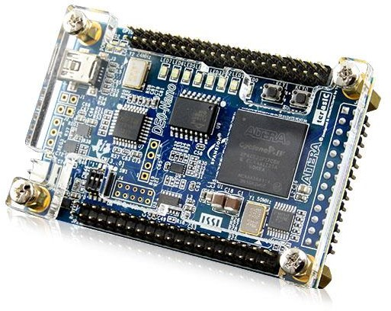





Бағдарламаланатын логикалық интегралдық схема
Бағдарламаланатын логикалық интегралдық схема (ПЛИС, ағылш. Programmable logic device, PLD) – логикалық жұмыс принципі өндіріс кезінде емес, бағдарламалау (жобалау) арқылы анықталатын цифрлық интегралдық схемаларды жасауға қолданылатын электрондық компонент.
Бағдарламалау үшін программатор және IDE (әзірлеу ортасы) пайдаланылады. Олар цифрлық құрылғының қажетті құрылымын принципиалды электр сызбасы түрінде немесе арнайы аппараттық сипаттау тілдерінде (Verilog, VHDL және т.б.) модульдер жиынтығы ретінде беруге мүмкіндік береді.

Slide 3
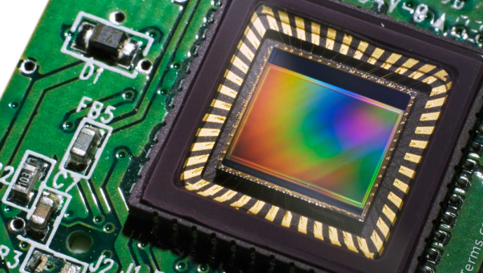
Бағдарламаланатын логикалық интегралдық схема
CMOS Логикасы
  Стандартты логика
  Микропроцессорлар мен микроконтроллерлер (µПроцессорлар, µКонтроллерлер)
  Бағдарламаланатын логика
  ASIC (Application-Specific Integrated Circuit — Арнайы қолданбалы интегралдық схема)

Slide 4
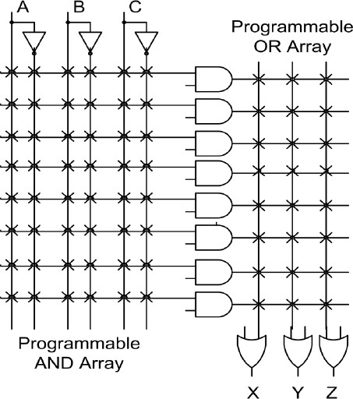












Классификация FPGA
ПЛИС-тің негізгі түрлері
  Programmable array logic (PAL) – Бағдарламаланатын массивтік логика
  Gate array logic (GAL) – Қақпалы массив логикасы
  Complex programmable logic device (CPLD) – Күрделі бағдарламаланатын логикалық құрылғы
  Field-programmable gate array (FPGA) – Орындалу орнында бағдарламаланатын қақпалы массив
ПЛИС түрлері олардың өндіріс технологиясына және қайта бағдарламалау мүмкіндігіне қарай ажыратылады.

Slide 5



Классификация FPGA
Архитектурасына қарай:
  PAL (Programmable Array Logic) – бағдарламаланатын массивтік логика, ең қарапайым құрылғы.
  GAL (Gate Array Logic) – жетілдірілген PAL, қайта бағдарламалауға болады.
  CPLD (Complex Programmable Logic Device) – бірнеше PAL/GAL блоктарынан тұратын күрделі құрылғы.
  FPGA (Field Programmable Gate Array) – ең қуаттысы, мыңдаған/миллиондаған логикалық ұяшықтардан тұрады, қайта конфигурацияланады.

Slide 6






Классификация FPGA
Өндіріс технологиясына қарай:
  Маска арқылы бағдарламаланатын (mask programmable) – құрылым өндіріс кезінде бекітіледі, қайта бағдарламалану мүмкін емес.
  Электрлік бағдарламаланатын (EPROM, EEPROM) – жою және қайта жазу мүмкіндігі бар.
  Флэш-жад негізіндегі – бірнеше рет бағдарламалауға мүмкіндік береді.
  SRAM негізіндегі – сыртқы жадтан жүктеледі, өте икемді, бірақ энергияға тәуелді.

Slide 7





Классификация FPGA
Қайта бағдарламалау мүмкіндігіне қарай:
  Бір реттік бағдарламаланатын (OTP – One Time Programmable) – тек бір рет қана конфигурацияланады.
  Көп рет бағдарламаланатын (reconfigurable) – бірнеше рет қайта жазуға, жаңартуға болады.

Slide 8
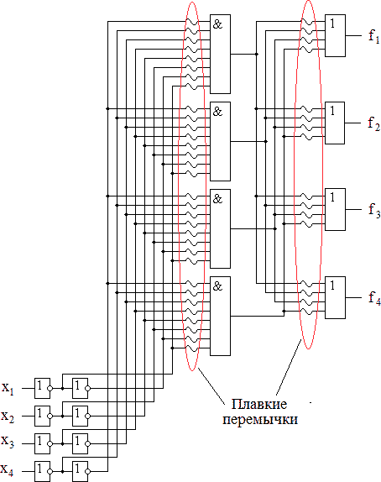







Бағдарламаланатын массивтік логика

Slide 9
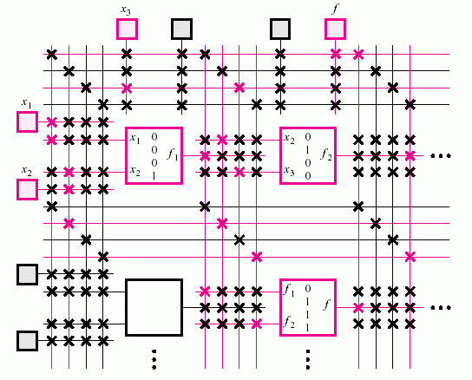
Бағдарламаланатын электрондық кілттер “X” таңбасымен белгіленген.
Әрбір тік және көлденең сызықты қосатын тұйықталған кілт қызыл түспен көрсетілген.
Сызбада қолданылмайтын қосылыс сызықтары мен кілттер қара түспен белгіленген.

Slide 10
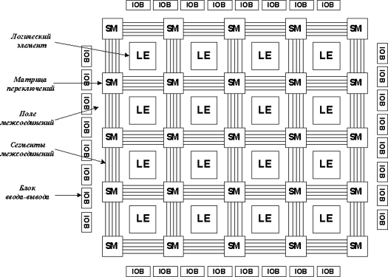




Матрицалық (FPGA)
Пайдаланушы бағдарламалайтын вентильдік матрица (FPGA) – ПЛИС-тің арнайы түрі, оны пайдаланушы қайта бағдарламалай алады.
Негізгі бағдарламаланатын компоненттері: бағдарламаланатын логикалық блоктар; енгізу-шығару блоктары; элементтер арасындағы коммутация.

Slide 11
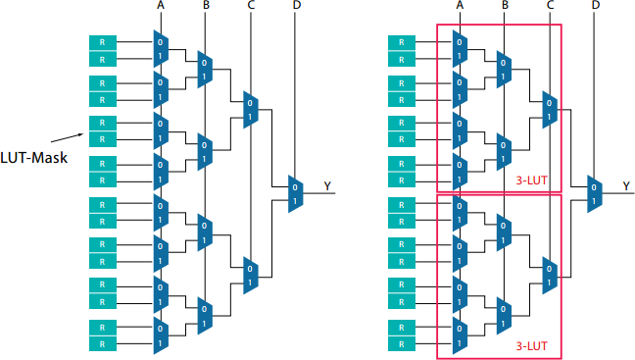


Бағдарламаланатын логикалық блоктар
Бұл –FPGA-ның негізгі құрылымдық элементтері, оларда логикалық функциялар (жеке қақпалар, триггерлер, комбинациялық және тізбекті схемалар) жүзеге асырылады

Slide 12
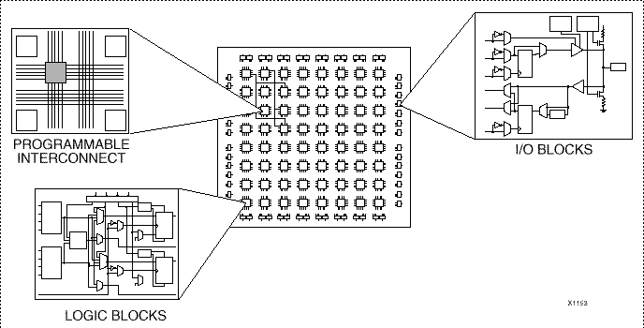







Матриялық ПЛИС-тің топологиясы

Slide 13
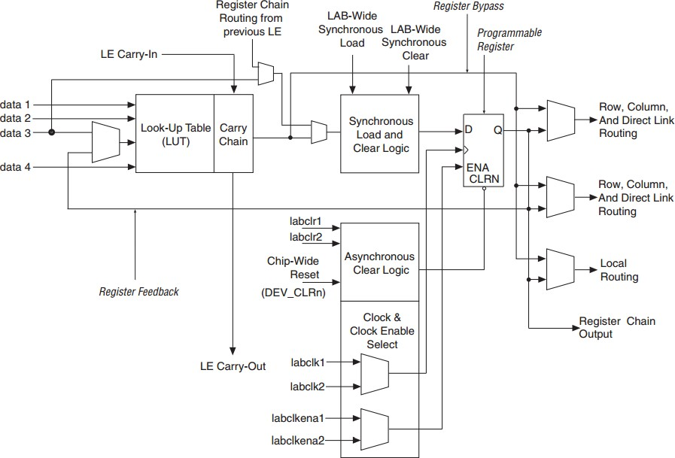
Логикалық блоктардың құрылысы
FPGA ішіндегі логикалық блоктар – негізгі құрылымдық элементтер. Әдетте олардан мына бөліктер тұрады:
Логикалық элемент (LE, Logic Element)
– кішкентай комбинациялық логикалық функцияларды орындайды (мысалы, LUT – Look-Up Table).
Жады элементі (триггер немесе D-flip-flop)
– уақытша деректерді сақтауға және синхронды жұмысқа қолданылады.
Мультиплексорлар
– әртүрлі сигнал көздерін таңдау үшін.
Байланыс желілері (interconnects)
– логикалық блоктарды өзара және енгізу/шығару блоктарымен қосады.

Slide 14
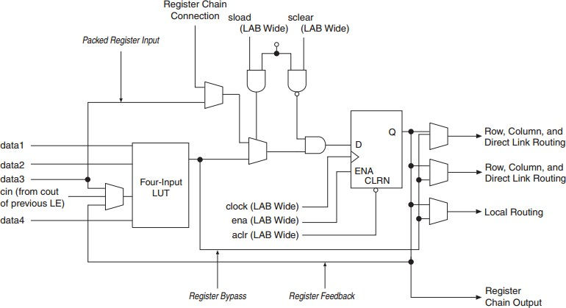

Комбинациялық режимдегі логикалық блок
FPGA құрамындағы логикалық блок екі режимде жұмыс істей алады:
Комбинациялық режимде – логикалық блок тек қана комбинациялық функцияларды орындайды, яғни кіріс сигналдарының ағымдағы мәндеріне тәуелді шығыс қалыптасады. Бұл жағдайда ішіндегі триггер (есептеуіш жады элементі) қолданылмайды.

Slide 15
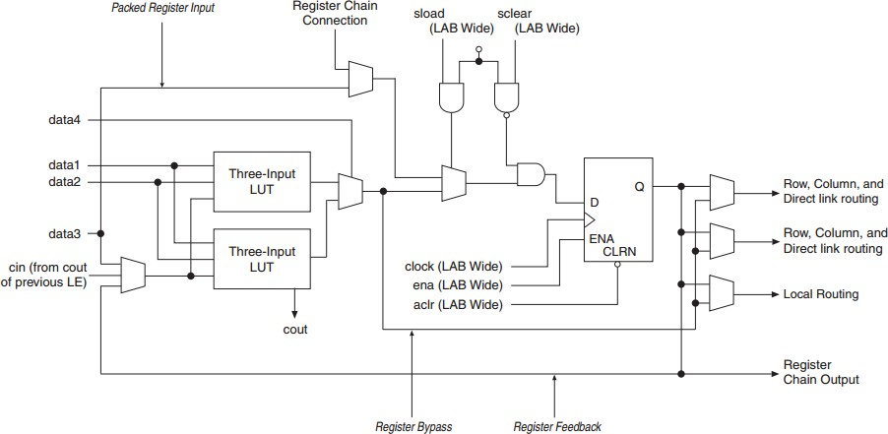






Арифметикалық режимдегі логикалық блок
FPGA құрамындағы логикалық блок арифметикалық режимде арифметикалық операцияларды орындауға қолданылады. Бұл режимде:
LUT (Look-Up Table) және қосымша тізбектер қосу (adder), азайту (subtractor), кейде қарапайым көбейту сияқты операцияларды орындай алады. Тасымалдау тізбегі (carry chain) қолданылады – ол бірнеше логикалық элементтерді (LE) бір-бірімен қосып, көпразрядты арифметикалық операцияларды тездетеді. Ішкі триггерлер нәтижені уақытша сақтап, синхронды есептеулерге мүмкіндік береді.

Slide 16














Slide 17










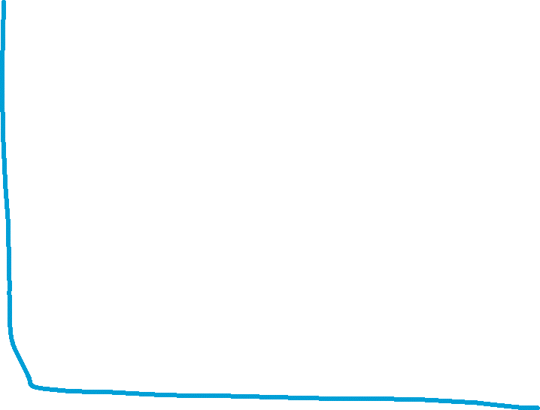

Slide 18
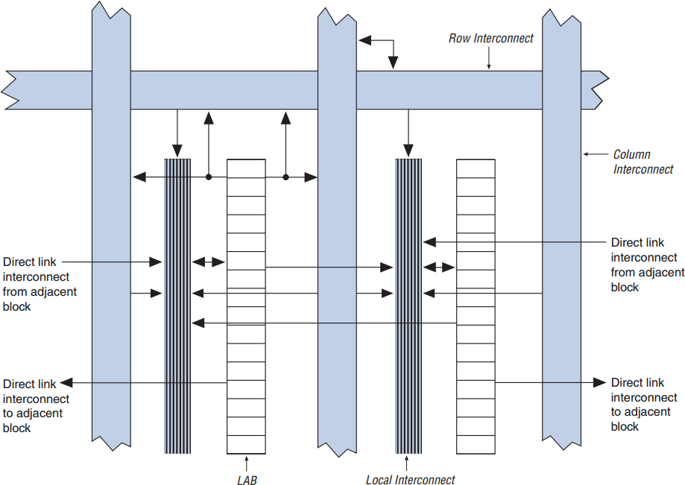
ПЛИС-тегі логикалық блок массивтері және трассировкалық ресурстар
1. Логикалық блок массивтері
ПЛИС-тің негізін логикалық блоктар массиві (Logic Block Array) құрайды.
Әр блок белгілі бір логикалық немесе арифметикалық функцияны орындай алады.
Бұл блоктар тор (grid) түрінде орналастырылады және өзара байланыс арналары арқылы біріктіріледі.
2. Трассировкалық ресурстар
Трассировкалық ресурстар (Routing Resources) – логикалық блоктарды, енгізу-шығару (I/O) блоктарын және жады элементтерін өзара қосатын бағдарламаланатын байланыс жолдары.
Негізгі элементтері:
  Бағдарламаланатын коммутаторлар (Programmable Switches) – сигналдардың бағытын өзгертуге мүмкіндік береді.
  Бағдарламаланатын сымдар (Programmable Interconnects) – блоктар арасындағы физикалық байланыстар.
  Глобалды байланыс желілері (Global Routing) – сағаттық (clock) және басқару сигналдарын таратуға қолданылады.

Slide 19
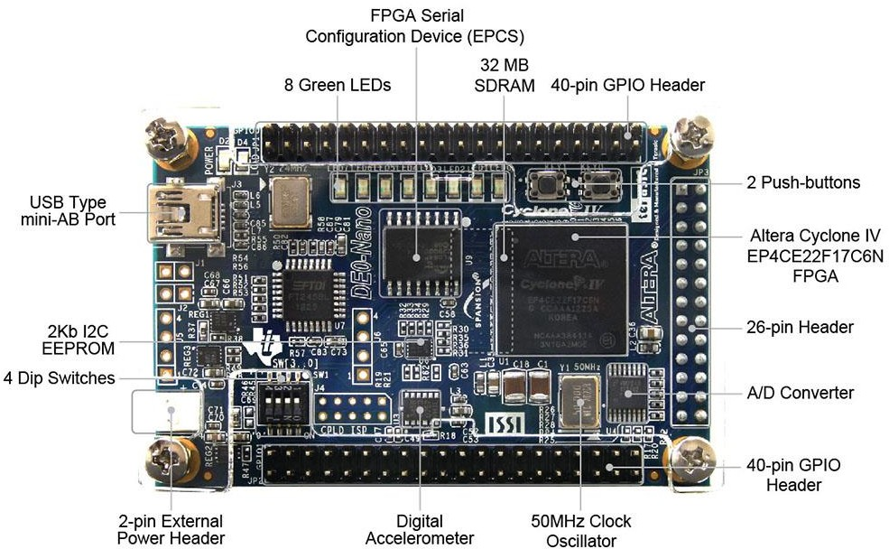
Периферия DE0-Nano

Slide 20
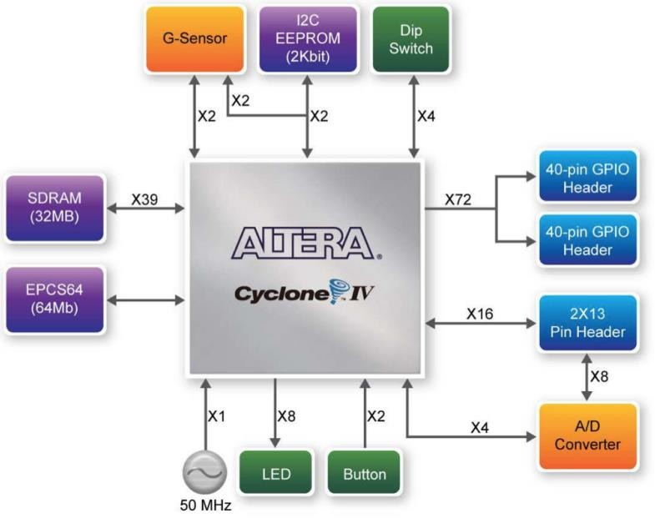
Периферия DE0-Nano

Slide 21
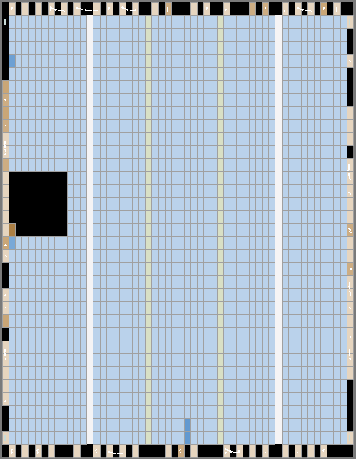
DE0-Nano Блоктің структурасы

Slide 22
Сандық жүйелерді жобалаудағы абстракция деңгейлері
Цифрлық жүйелерді жобалау кезінде абстракция деңгейлері қолданылады. Олар күрделі құрылғыларды жеңіл түсініп, жобалау процесін кезең-кезеңімен ұйымдастыруға мүмкіндік береді.
1. Жүйелік деңгей (System Level)
Жүйенің жалпы архитектурасын сипаттау.
Кіріс/шығыс, негізгі модульдер, олардың өзара әрекеттесуі.
2. Алгоритмдік деңгей (Algorithmic Level)
Жүйеде орындалатын алгоритмдер мен функционалдық сипаттамалар.
Мысалы: деректерді өңдеу қадамдары, сигналдарды түрлендіру.
3. Регистерлік-трансферлік деңгей (RTL – Register Transfer Level)
Мәліметтердің регистрлер арасында берілуі мен басқару сигналдарының сипаттамасы.
Verilog, VHDL сияқты тілдерде жазылады.
4. Логикалық деңгей (Logic Level)
Нақты логикалық қақпалар (AND, OR, NOT, т.б.), триггерлер, комбинациялық және секвенциалдық схемалар.
5. Физикалық деңгей (Physical Level)
Жартылай өткізгіш құрылымдар, транзисторлар, топология, трассировка.
Өндірістік технологияға байланысты нақты жүзеге асырылады.
Системный уровень
Логический (схемный) уровень
Транзисторный уровень
Уровень топологии

Slide 23
Жүйелік деңгей
Жүйелік деңгей
Өзара әрекеттесетін процесс/сигналдар жүйесін модельдеу.
Модельдеуге тәсілдер:
Жүйелердің/жүйе компоненттерінің өзара әрекеті.
Командалар жүйесі (instruction set simulation).
Микроархитектура.
Аппараттық сипаттау тілдерін қолдану (Verilog, SystemVerilog, SystemC).

Slide 24
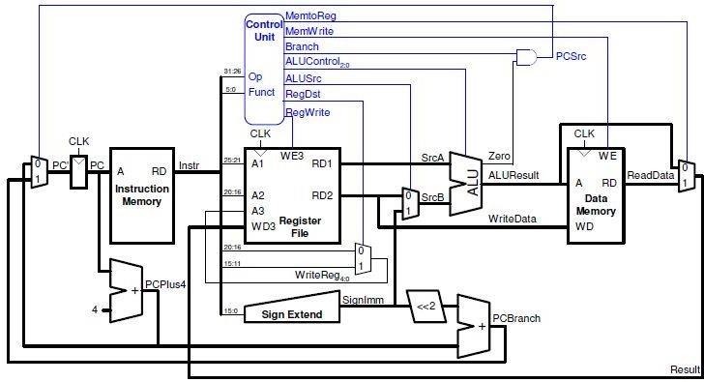
Жүйелік деңгей

Slide 25
Жүйелік деңгей
Жүйелік деңгей – цифрлық жүйелерді жобалаудағы ең жоғарғы абстракция деңгейі.
Негізгі сипаттамалары:
Жүйенің жалпы архитектурасын анықтайды.
Құрылғының негізгі функциялары мен міндеттерін сипаттайды.
Кіріс пен шығыстың жалпы құрылымын көрсетеді.
Жүйені құрайтын ішкі модульдердің өзара байланысын анықтайды.
Жобалау кезінде көбінесе блок-схемалар, функционалдық диаграммалар қолданылады.
Мысалы:
Компьютерлік жүйеде – процессор, жады, енгізу-шығару құрылғыларының өзара әрекеттесуін көрсету.
Байланыс құрылғысында – деректер ағынының жалпы бағыты мен модульдер арасындағы сигнал алмасу.

Slide 26
Мінез-құлық деңгейі
Мінез-құлық деңгейі
Процесс/сигналдың мінез-құлқын/функциясын модельдеу.
Модельдеуге тәсілдер:
Аппаратты сипаттау тілдерін қолдану (Verilog, VHDL).
Регистрлік-трансферлік деңгей (RTL).
Автоматтарды және басқа математикалық модельдерді қолдану.

Slide 27
Мінез-құлық деңгейі
a b cin
`timescale 1ns / 1ps
module FullAdder (
input a, input b, input cin, output s,
output cout );
assign {cout,s} = a + b + cin;
endmodule
Full Adder
s cout

Slide 28
Мінез-құлық деңгейі
Мінез-құлық деңгейі (Behavioral Level)
Мінез-құлық деңгейі – цифрлық жүйенің функциясын және қалай жұмыс істейтінін сипаттайтын абстракция деңгейі.
Негізгі сипаттамалары:
Құрылғының не істейтінін анықтайды, бірақ ол қалай жүзеге асырылатынын көрсетпейді.
Әдетте алгоритмдер, логикалық шарттар, уақытша тізбектердің реакциялары осы деңгейде сипатталады.
Жобалау үшін аппараттық сипаттау тілдерінің (HDL) behavioral бөлігі қолданылады (мысалы, Verilog always блоктары, VHDL process).
Бұл деңгейде кіріс сигналдарына қандай шығыс берілетіні көрсетіледі.
Мысалы:
Санақшы (Counter): «Әр сағат импульсінде мәнін 1-ге арттыру» деп сипатталады.
Сұрыптау алгоритмі: деректердің қалай өңделіп, қандай нәтижеге келетінін алгоритмдік түрде көрсету.

Slide 29
Логикалық (схемалық) деңгей
Логикалық (схемалық) деңгей
Блок құрылымын және берілген процесс/сигналды жүзеге асыратын негізгі элементтерді модельдеу.
Модельдеуге тәсілдер:
Аппаратты сипаттау тілдерін қолдану (Verilog, VHDL).
Netlist, gate-level design (қақпа деңгейіндегі жобалау).
Схемалардың математикалық модельдері:
  функционалдық элементтер схемалары (ФЭ) және олардың жалпыламалары;
  And-Inverter Graphs (AIG);
  Binary Decision Diagrams (BDD);
  және т.б.

Slide 30
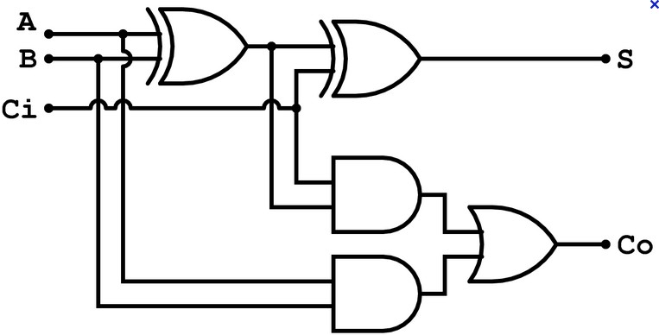
Логикалық (схемалық) деңгей
`timescale 1ns / 1ps
module FullAdder (
input a, input b, input cin, output s,
output cout );
// wires (from ands to or)
wire w1, w2, w3;
// carry-out circuitry
and( w1, a, b );
and( w2, a, cin );
and( w3, b, cin );
or( cout, w1, w2, w3 );
// sum
xor( s, a, b, cin );
endmodule

Slide 31
Логикалық (схемалық) деңгей
Логикалық немесе схемалық деңгей – цифрлық жүйенің жобалау кезінде абстракцияның төменгі сатыларының бірі, мұнда құрылғы нақты логикалық элементтер арқылы сипатталады.
Негізгі сипаттамалары:
Жүйе логикалық қақпалар (AND, OR, NOT, XOR және т.б.), триггерлер, мультиплексорлар, декодерлер деңгейінде көрсетіледі.
Барлық комбинациялық және секвенциалдық схемалар айқын түрде беріледі.
Бұл деңгейде схемотехника толық жазылады, яғни жобаның функционалдық мінез-құлқы емес, нақты жүзеге асу жолы көрсетіледі.
Құрал ретінде логикалық схемалар, қақпалық диаграммалар пайдаланылады.
Мысалы:
Қосуыш (Adder) сұлбасын логикалық элементтер арқылы көрсету.
Регистр мен санағыштың триггерлер тізбегі түрінде сипатталуы.

Slide 32
Транзисторлық деңгей
Транзисторлық деңгей
Интегралдық схеманың негізгі логикалық элементтерінің құрылымын модельдеу.
Логикалық элементтердің негізгі физикалық сипаттамаларын анықтау/бағалау (өлшемі, кідірісі, энергия тұтынуы және т.б.).
Модельдеуге тәсілдер:
Түрлі транзисторлық схемалар модельдерін қолдану.
Имитациялық модельдеу.
SPICE модельдеу.

Slide 33
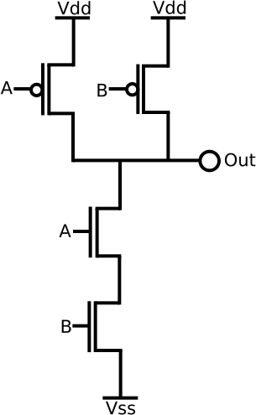
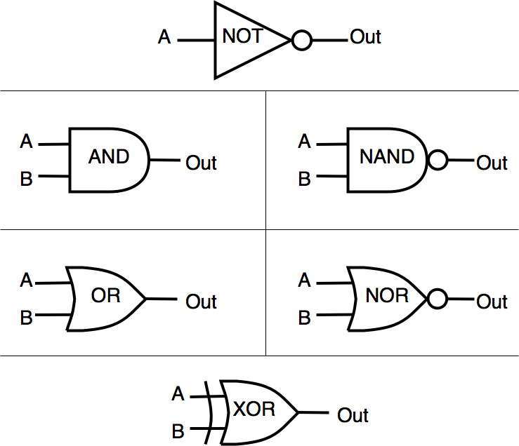
Транзисторлық деңгей

Slide 34
Топология деңгейі
Топология деңгейі
Жобаланатын құрылғының топологиясын (барлық қабаттардың құрылымы мен геометриясын) модельдеу.
Негізгі тапсырмалар:
Design Rule Check (DRC) – жобалау ережелерін тексеру.
Layout vs Schematics (LVS) – сұлба мен топология сәйкестігін тексеру.
Топологияны оңтайландыру және жарамды чиптердің шығымын арттыру:
  Optical Proximity Correction (OPC).
  Double/Triple patterning.

Slide 35
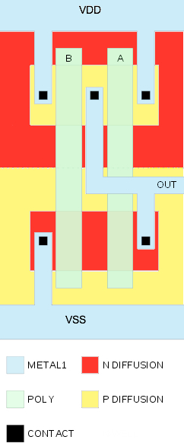
Топология деңгейі

Slide 36
Жобалаудың жеңілдетілген маршруты
Жүйе спецификациясы
ENTITY test is port a: in bit; end ENTITY test;
Архитектураны жобалау
Функционалдық жобалау
Логикалық жобалау
Физикалық жобалау
ПЛИС-ті бағдарламалау

Slide 37
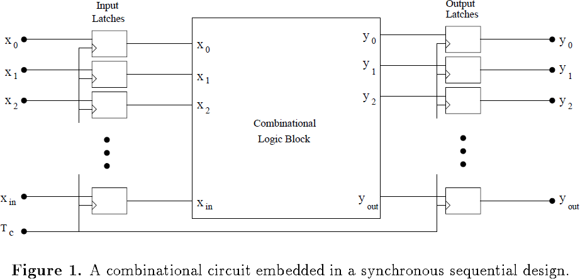
Комбинационная и последовательная логика

Slide 38
Языки описания аппаратного обеспечения
Hardware Description Language (HDL) – язык описания структуры и функционирования аппаратного обеспечения цифровой системы на различных уровнях абстракции.
Основные HDL:
  Verilog
  SystemVerilog
  VHDL
  SystemC
– ...
http://en.wikipedia.org/wiki/Hardware_descripti on_language

Slide 39
Стили разработки аппаратного обеспечения
Снизу-вверх
  Сначала отдельно проектируются базовые элементы, а потом из простых элементов
проектируются (собираются) более сложные элементы.
Сверху-вниз
  Сначала проектируются системы более высокого уровня, а потом рекурсивно
проектируются их компоненты более низкого уровня.

Slide 40
Основные уровни абстракции аппаратного обеспечения
Поведенческий уровень (Behavioral Level)
  Описание устройства при помощи набора
последовательных алгоритмов, работающих одновременно и согласованно.
Уровень регистровых передач (Register-Transfer Level)
  Описание устройства при помощи заданного набора операций преобразования значений, хранящихся в регистрах. По сути устройство описывается в виде
иерархии взаимосвязанных автоматов.
Схемный (функциональный) уровень (Gate Level)
  Описание устройства при помощи схемы из
функциональных элементов в заданной библиотеке элементов.

Slide 41
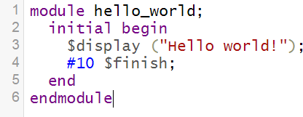
Язык Verilog – Hello world!

Slide 42
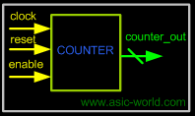
Пример моделирования на языке Verilog – 4-х битовый счетчик
Входы
  Clock – вход тактового генератора
  Reset – сброс значения счетчика (сброс при «1»)
  Enable – включение счетчика (при
«1» счетчик работает)
Выходы
  Counter_out – значение счетчика
Функция
  Счетчик увеличивается на 1-цу за каждый «такт» тактового
генератора

Slide 43
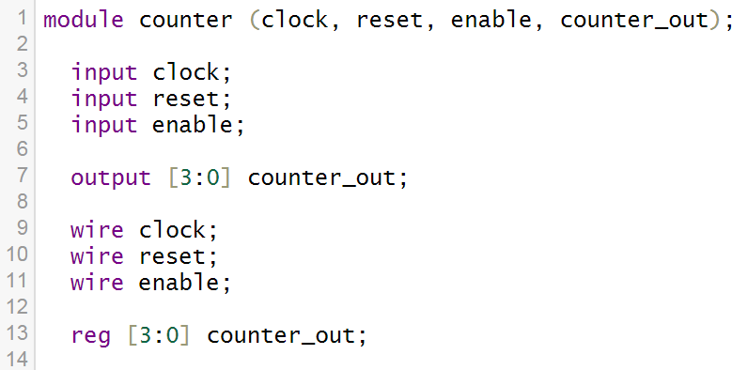
Пример моделирования на языке Verilog – 4-х битовый счетчик

Slide 44
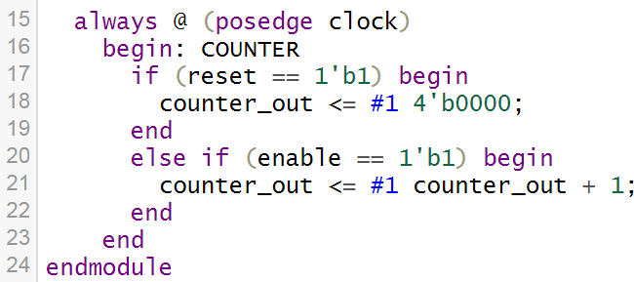
Пример моделирования на языке Verilog – 4-х битовый счетчик

Slide 45
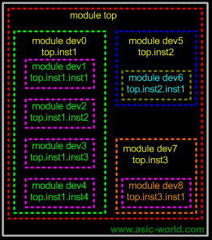
Язык Verilog - модули
Основные строительные блоки аппаратного описания на языке Verilog
Описание представляет
собой вложенную иерархию модулей
Инстанцирование модулей

Slide 46
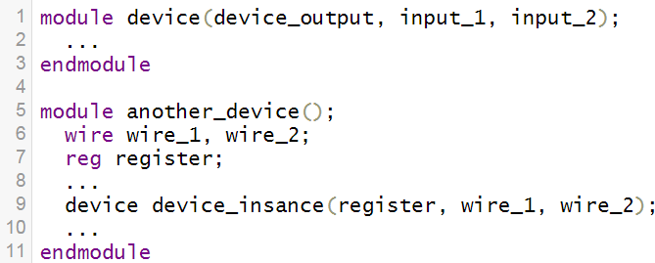
Язык Verilog – объявление и инстанцирование модулей

Slide 47
Язык Verilog - сети
Сети позволяют хранить и передавать сигналы между модулями.
Основные типы сетей:
  Провода (wire)
  Регистры (reg)
Провода могут иметь ветвление
Провода можно объединять в шины

Slide 48
Язык Verilog – сети

Slide 49
Язык Verilog - порты
Порты задают входы и выходы модулей
– input, output, inout
Связывают модули с сетями
Все модули имеют порты (кроме модулей верхнего уровня иерархии)
Явная (by name) и неявная (by order)
«привязка» портов

Slide 50
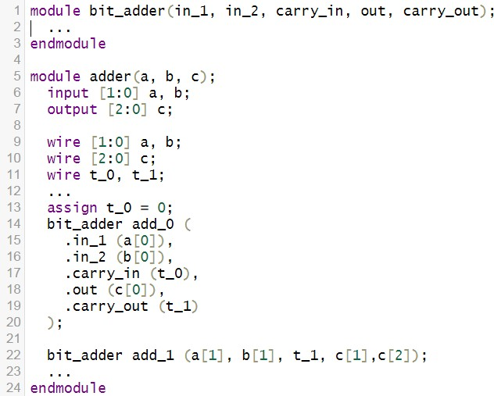
Язык Verilog – объявление портов

